Slide 1
Relatório Sobre a Emblemática de vendas
O E- COMMERCE da empresa EXPLORAR apresentou uma alteração nas vendas nos últimos 3 meses.

Slide 2
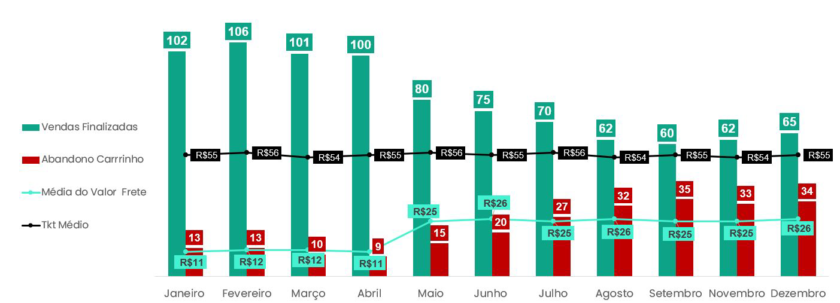
DIMINUIÇÃO DAS VENDAS

Slide 3
SOLUÇÃO
O e-commerce apresentou um AUMENTO no abandono do carrinho.
PENSAMOS então em um modelo de MACHINE LEARNING que identifica clientes propensos a finalizar as compras.
A equipe de MKT enviará cupom de desconto para esses clientes em potencial.

Slide 4
RESULTADOS DA IA
ACURÁCIA: 90% de acertos das previsões de clientes.
RECALL: 85% de acerto de pessoas.

